Slide 1

Tema : Nivelul de dezvoltarea țărilor UE în sfera TIC (Tehnologia informației și comunicațiilor)
Student: Rîncău Alexandru IA-211
Verificat: Munteanu Viorel

Slide 2

Problema
În era contemporană, Tehnologia Informației și Comunicațiilor (TIC) a devenit un motor esențial al dezvoltării socio-economice, reprezentând o forță transformatoare ce influențează în mod semnificativ progresul economiilor mondiale.
Care este rolul Uniunii Europene în această sferă?
Poate ea concura cu cele mai puternici economici ale lumii?

Slide 3
Scopul și obiectivele
Scopul principal este prezicerea nivelului de dezvoltarea statelor UE în comparație cu alte state dezvoltate ale lumii.
Obiectivele
Să se analizeze și să se colecteze toate datele necesare pentru a crea un model care ar putea prezice dezvoltarea statelor în sfera TIC
Să se reprezinte prin metode grafice nivelul de dezvoltare al statelor UE.

Slide 4
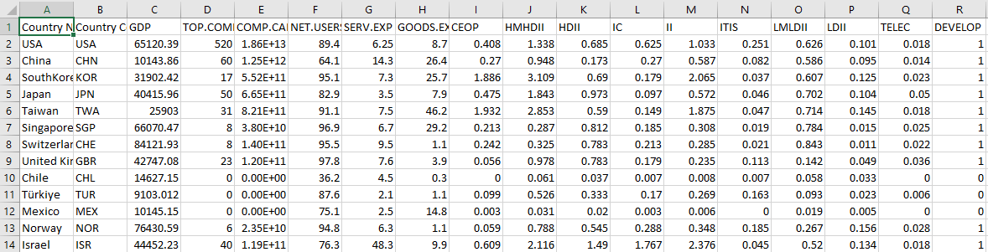
Dataset-ul
Modelul de antrenare:

Slide 5
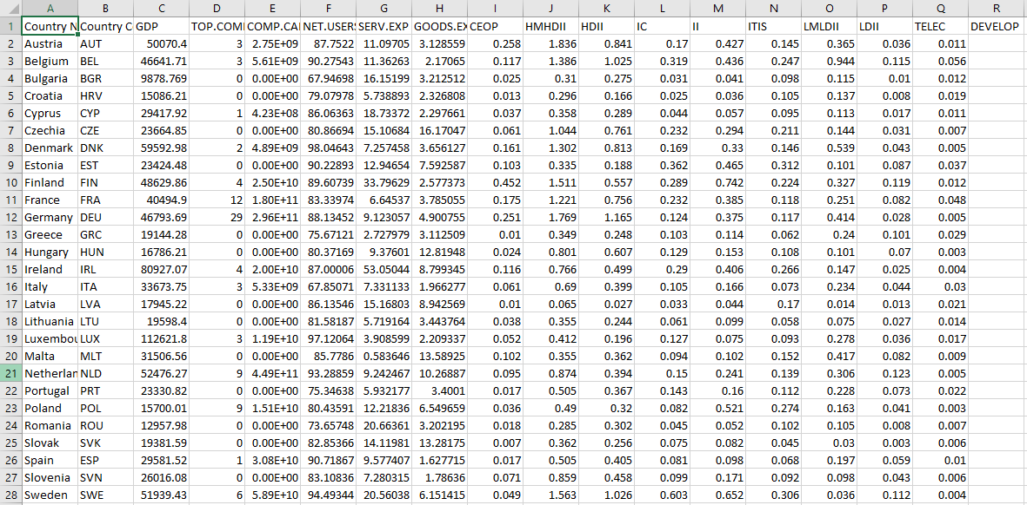
Dataset-ul
Modelul de testare:

Slide 6
Variabilile utilizate
Country Name – denumirea țării
Country Code – codul țării
GDP – PIB-ul pe cap de locuitor
TOP.COMP - companiile care intrau în top 945
COMP.CAPIT – capitalizarea sumară a tuturor companiilor dintr-o țară
NET.USERS – procentul utilizatorilor de internet
SERV.EXP – procentul exportului serviciilor TIC din exportul serviciilor total
GOODS.EXP - procentul exportului bunurilor TIC din exportul bunurilor total

Slide 7
Variabilile utilizate
CEOP – procentul din PIB investit în calculatoare, electronică și telecomunicații optice
HMHDII - procentul din PIB investit în industrii cu intensitate digitală înaltă și medie-înalta
HDII - procentul din PIB investit în industrii cu mare intensitate digitală
IC - procentul din PIB investit în informație și comunicare
II - procentul din PIB investit în industriile informației
ITIS - procentul din PIB investit în IT și alte servicii de informare
LMLDII - procentul din PIB investit în, industrii cu consum digital scăzut și mediu-jos
LDII - procentul din PIB investit în industrii cu consum digital scăzut
TELEC - procentul din PIB investit în telecomunicații

Slide 8
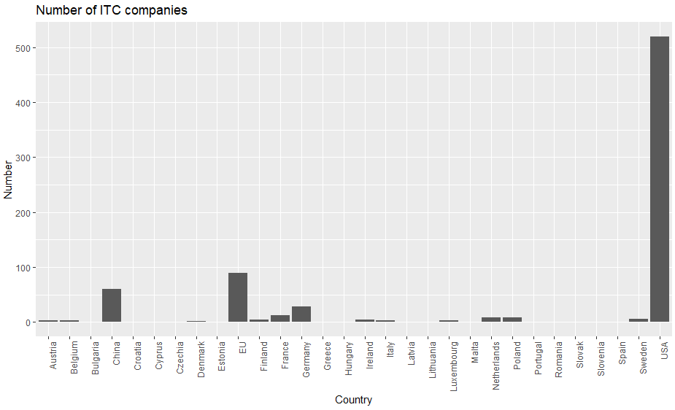
Numărul de companii

Slide 9
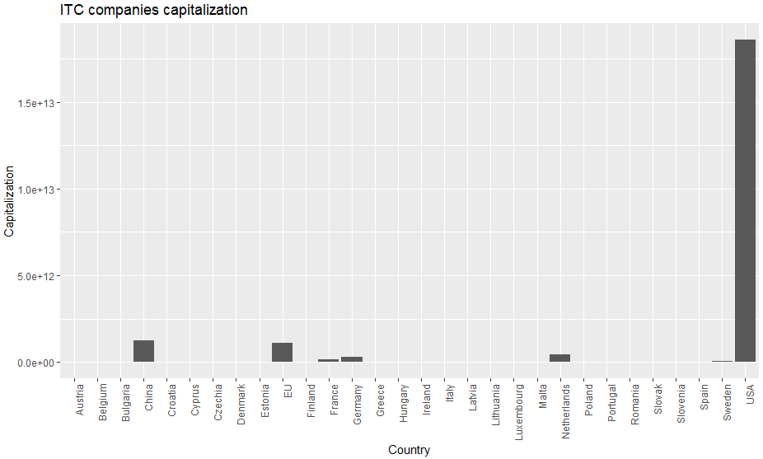
Capitalizarea totală

Slide 10
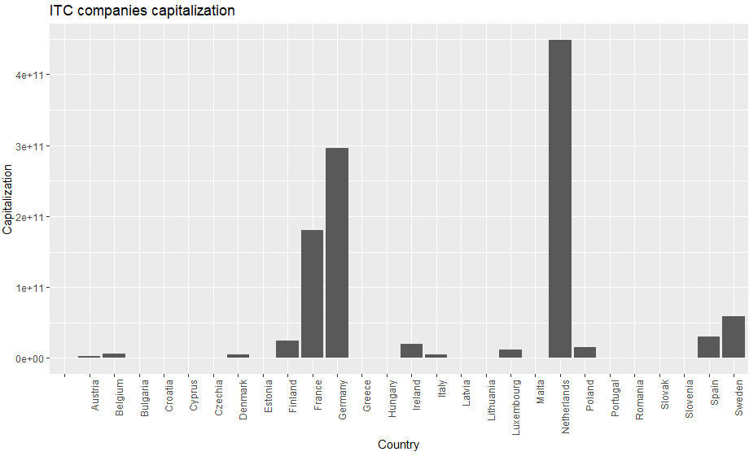
Capitalizarea totală în UE

Slide 11
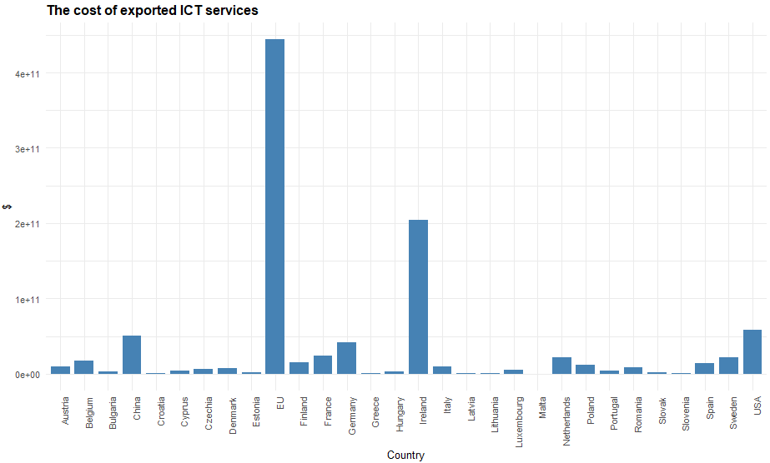
Exportul serviciilor TIC

Slide 12
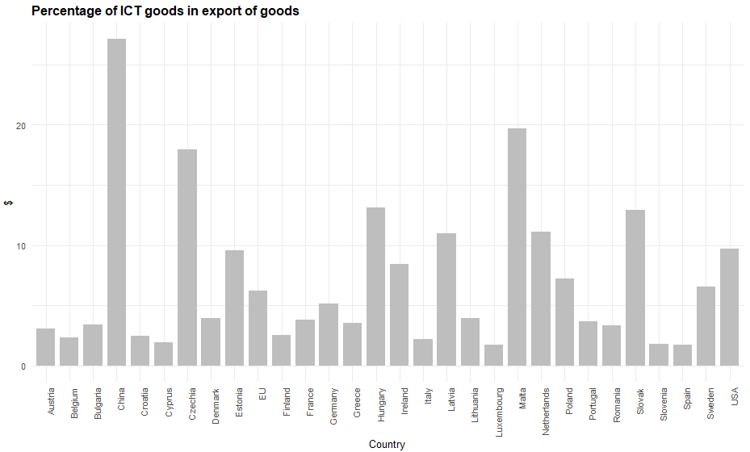
Exportul bunurilor TIC

Slide 13
Descrierea modelului
Ne-am concentrat pe crearea unui model de regresie logistică care va putea prezice care țări sunt dezvoltate în domeniul TIC, folosind anumiți parametri, mulți din care au fost discutați mai sus, dacă să facem un rezumat al setului de date el este compus din 40 de rânduri în care sunt înscrise statele și 19 coloane în care avem variabilile cu care și am lucrat pentru a crea modelul.

Slide 14
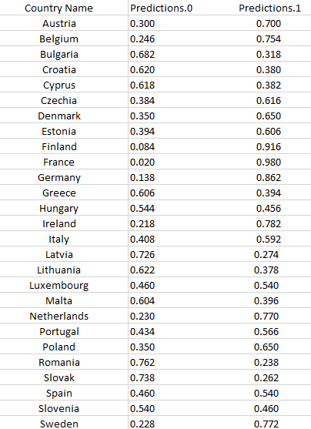
Rezultate
Dacă să facem o concluzie la aceste date, nu putem spune ferm cine a primit cel mai mare profit de la epoca TIC, SUA înaintează având cele mai de succes companii cu capitalizarea sumară mult mai mare de cât a celorlalte state, dar în alte domenii putem vedea că și UE ȘI China au participat l-a descoperirea tehnologice și sau adaptat noilor tendințe și putem vedea mai multe economii care au avut de profitat de la epoca dată.

